Slide 1

Spring Framework & Spring Boot 1주차 정리
Team : SpringWave
이름 : 박경민

Slide 2

목차
1. Spring framework 란?
2. Java Bean & Spring Bean
3. Spring의 어노테이션
- @Component
- @primary & @Qualifier
4. 의존성 주입(DI)
- @Autowired

Slide 3
Spring framework
자바 플랫폼을 위한 오픈소스 애플리케이션 프레임워크로서 엔터프라이즈급 애플리케이션을 개발하기 위한 모든 기능을 종합적으로 제공하는 경량화된 솔루션입니다.
엔터프라이즈급 개발이란 뜻대로만 풀이하면 기업을 대상으로 하는 개발이라는 말입니다. 즉, 대규모 데이터 처리와 트랜잭션이 동시에 여러 사용자로 부터 행해지는 매우 큰 규모의 환경을 엔터프라이즈 환경이라 일컫습니다.
Spirng Framework는 경량 컨테이너로 자바 객체를 담고 직접 관리합니다. 객체의 생성 및 소멸 그리고 라이프 사이클을관리하며 언제든 Spring 컨테이너로 부터 필요한 객체를 가져와 사용할 수 있습니다.
이는 Spirng이 IOC 기반의 Framework임을 의미합니다.

Slide 4
제어역전(IOC)
IOC는 Inversion of Control의 약자로 말 그대로 제어의 역전입니다. 그럼 제어의 역전이란 무엇일까?
일반적으로 지금까지 프로그램은
객체 결정 및 생성 -> 의존성 객체 생성 -> 객채 내의 메소드 호출 하는 작업을 반복했습니다.
이는 각 객체들이 프로그램의 흐름을 결정하고 각 객체를 구성하는 작업에 직접적으로 참여한 것입니다.
즉, 모든 작업을 사용자가 제어하는 구조인 것입니다.

Slide 5
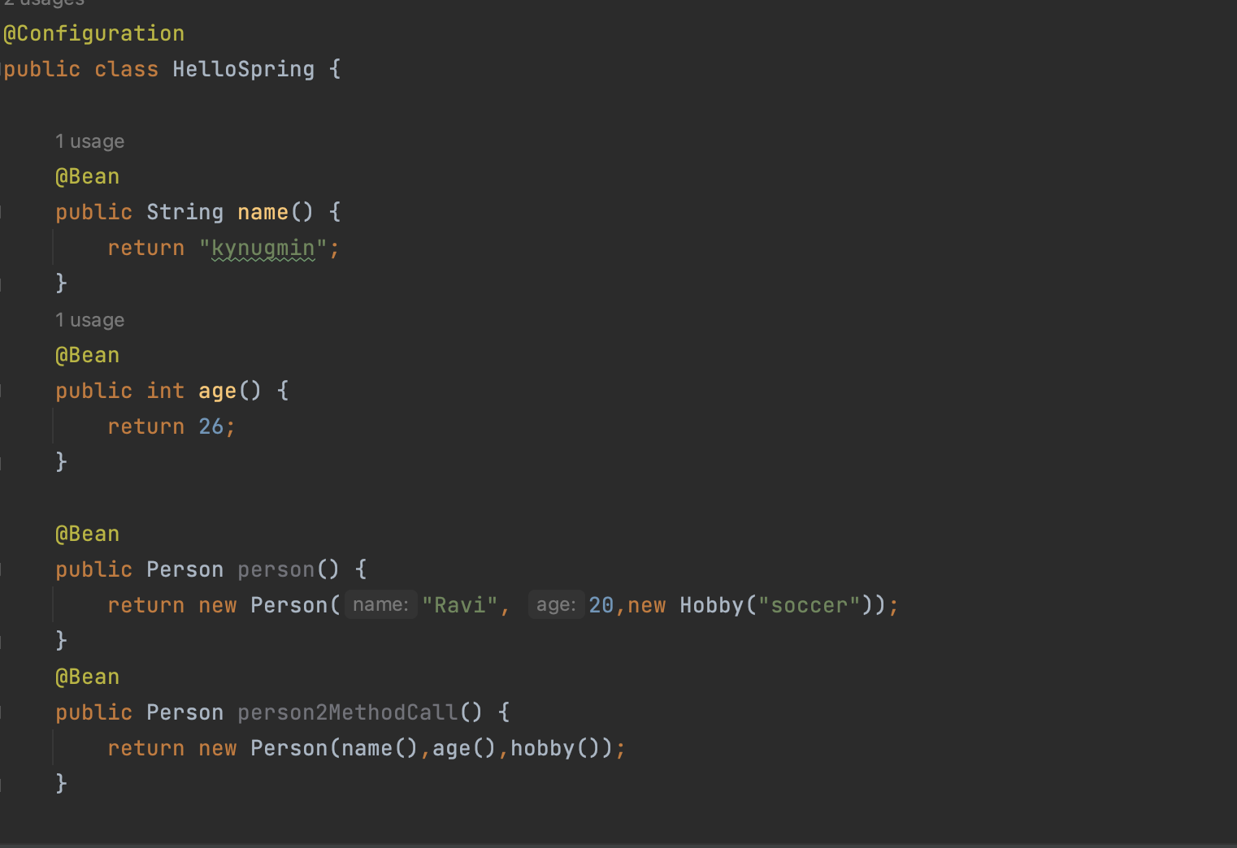
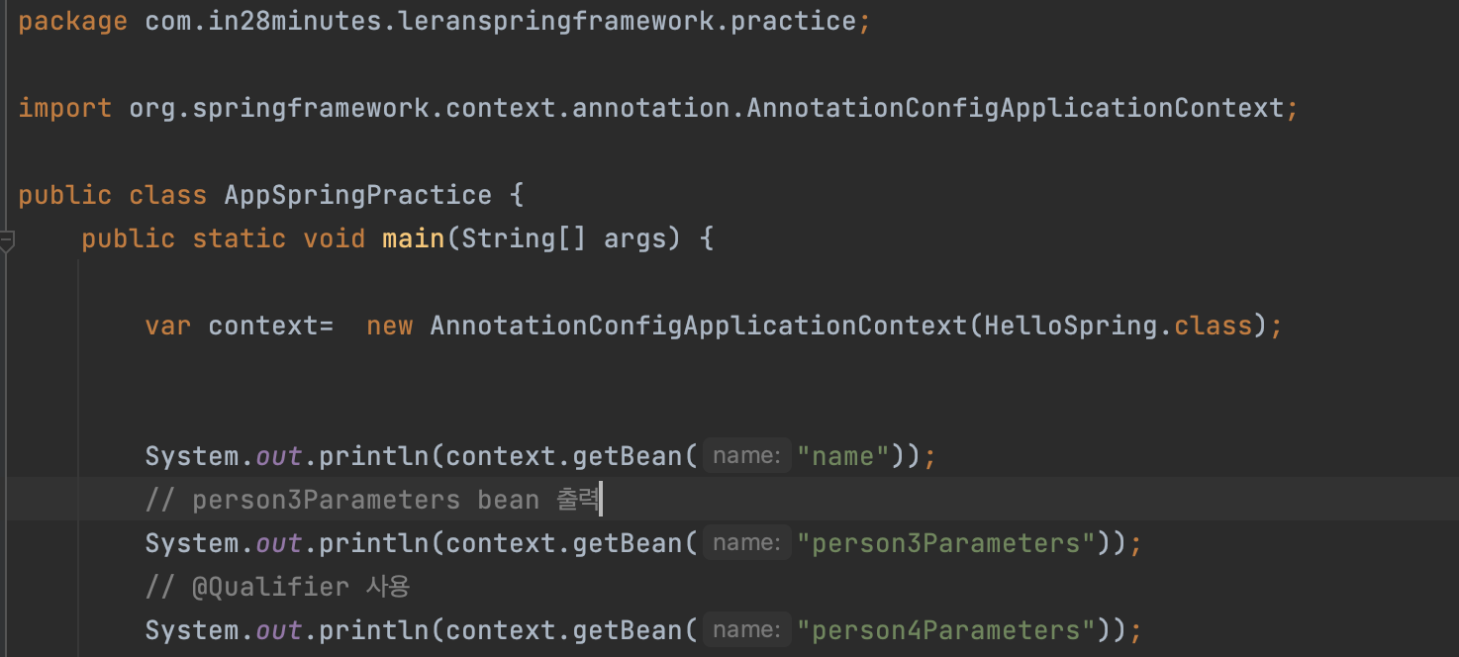
Java Bean & Spring Bean
1. POJO : 일반적인 오래된 자바 객체
모든 자바 객체는 POJO 이다
2.Java Bean
- public 기본 생성자 , no-arg 생성자 , 게터와 세터를 이용하여 프로퍼티에 액세스 할 수 있다
- java Serializable을 구현해야 한다.
3. Spring Bean
- spring이 관리하는 모든 자바 객체

Slide 6
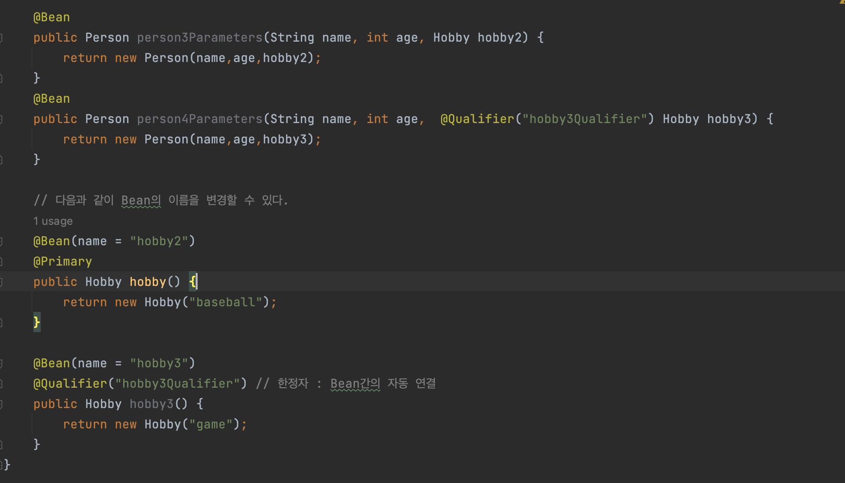
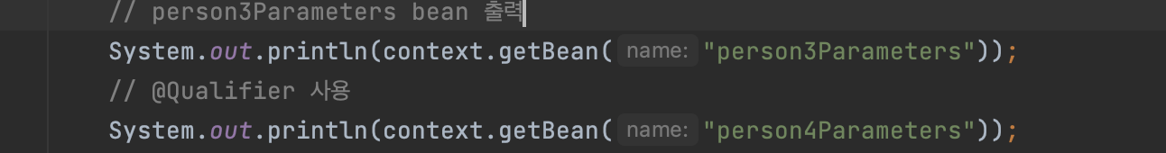
Spring의 어노테이션 (@Primary & @Qualifier )

Slide 7
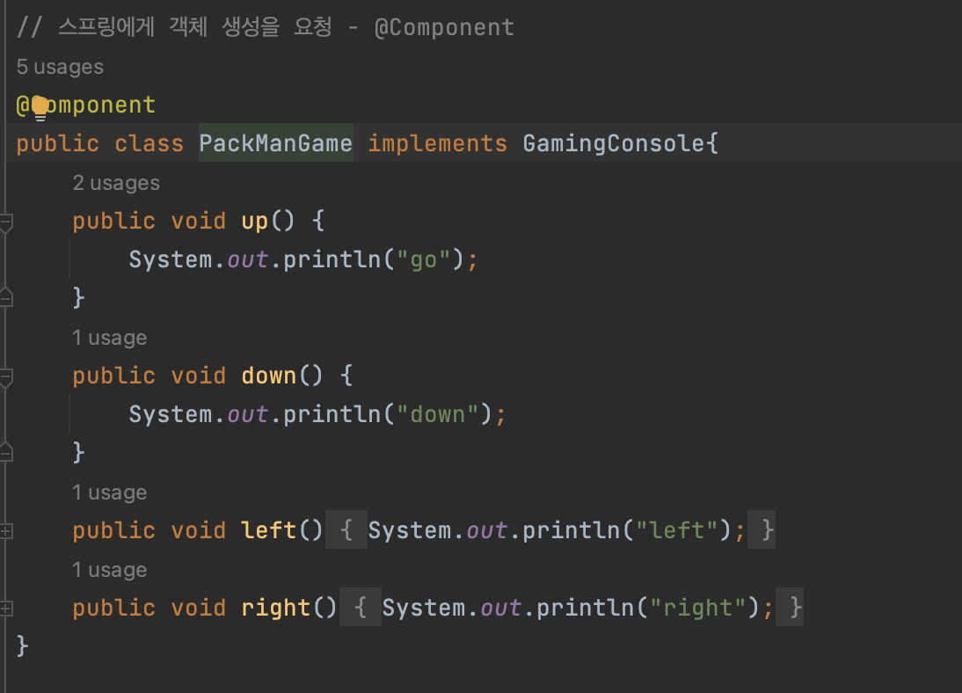
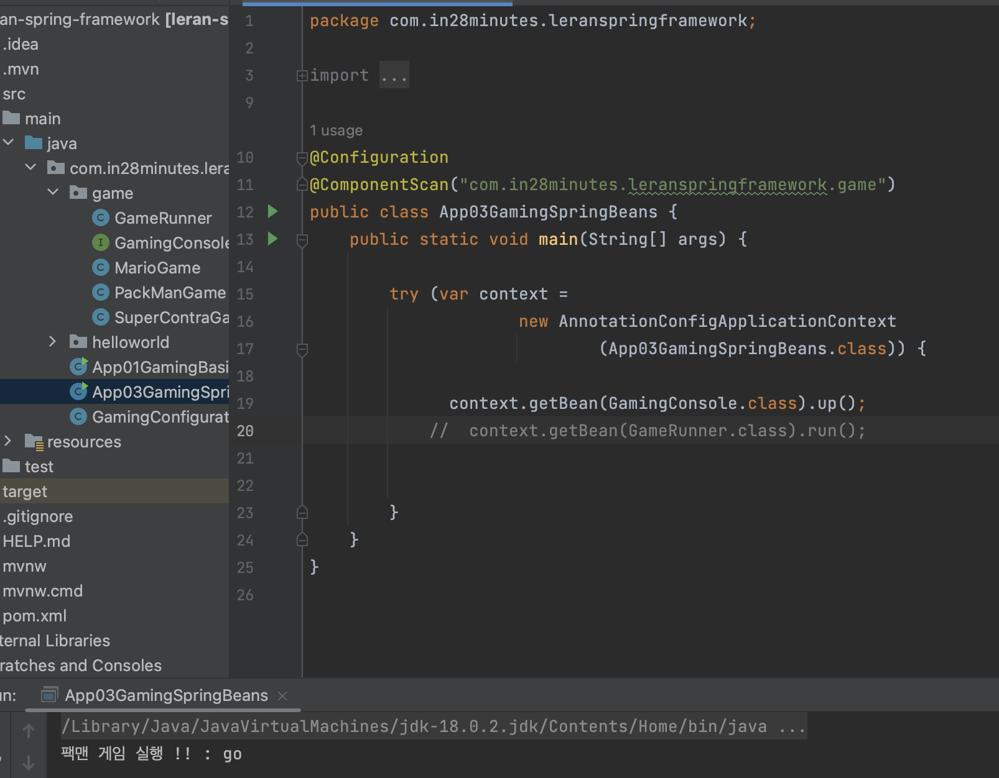
Spring의 어노테이션 (@Component)

Slide 8
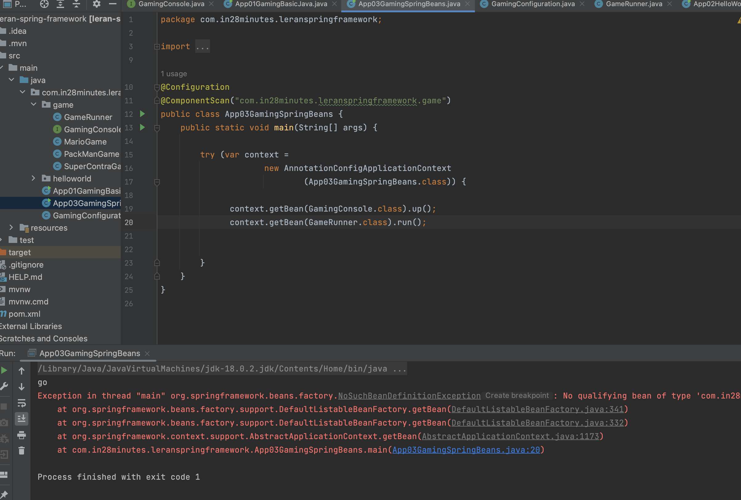
Spring의 어노테이션 (@Component) – 오류발생 예시
GameRunner 클래스에서
@Component 를 하지 않고 실행한 결과 나타난 오류를 볼 수 있습니다.

Slide 9
의존성 주입( DI :Dependecy Injection )
의존성 주입
- 제어 역전의 방법 중 하나로, 사용할 객체를 직접 생성하지 않고 외부 컨테이너가 생성한 객체를 주입 받아 사용하는 방식을 의미합니다.
의존성 주입 3가지 방법
필드 객체 선언을 통한 의존성 주입
2. setter 메서드를 통한 의존성 주입
스프링에서는 @Autowired 라는 어노테이션을 통해 의존성을 주입할 수 있습니다.
3. 생성자를 통한 의존성 주입

Slide 10
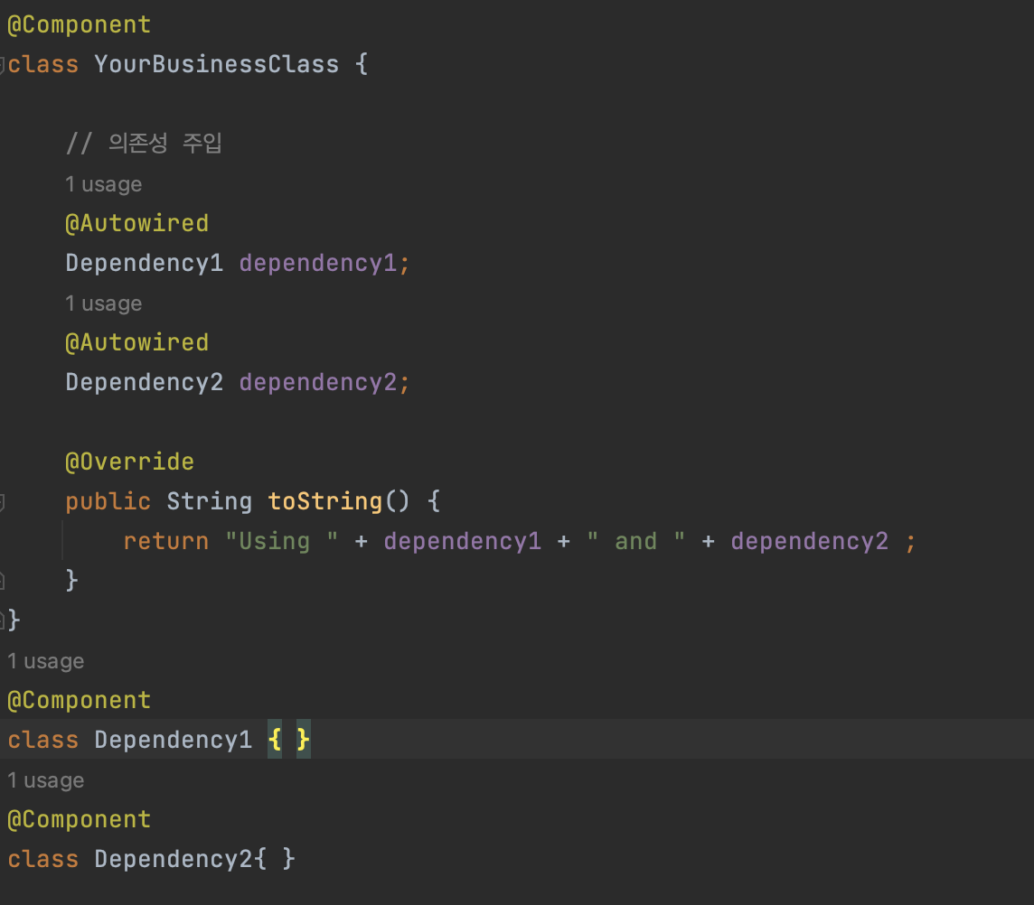
1. 의존성 주입 – 필드 객체 선언

Slide 11
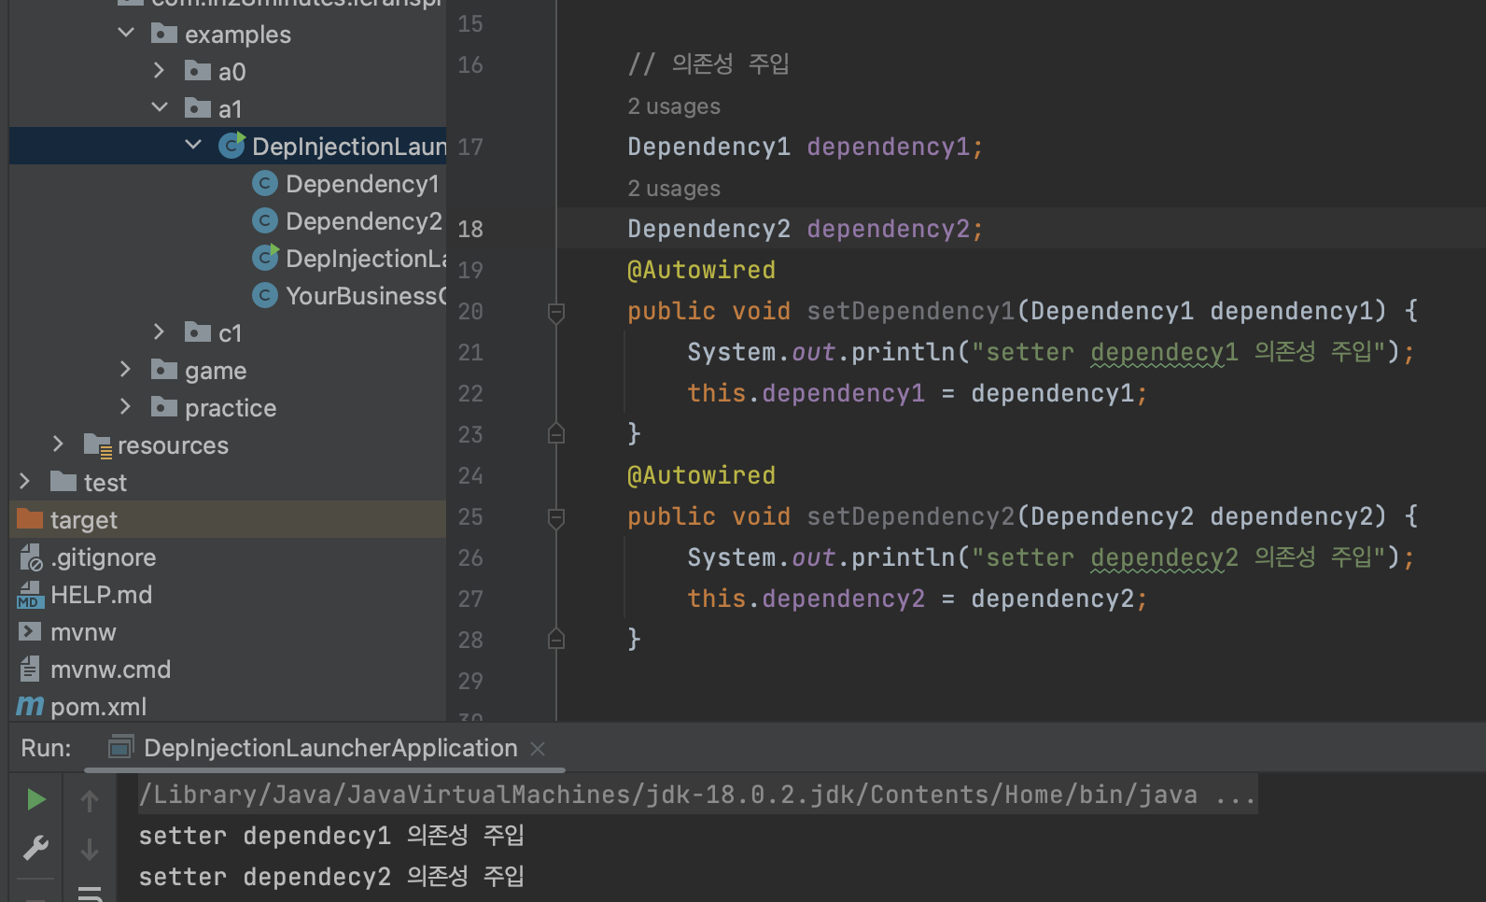
2. 의존성 주입 – setter

Slide 12
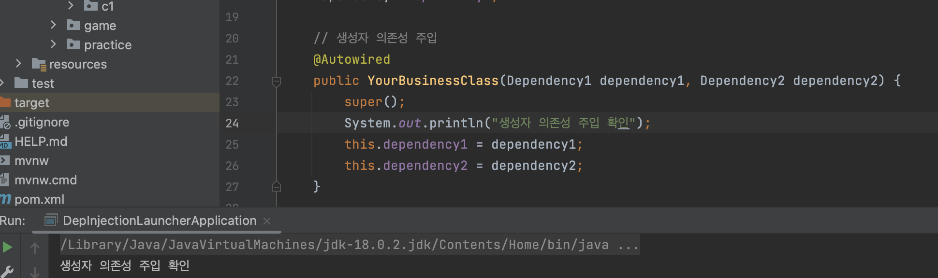
3. 의존성 주입 – 생성자
@Autowired를 주석처리해도 생성자주입에서 의존성주입이 발생하는 것을 볼 수 있는데,
이처럼 @Autowired를 추가하지 않아도 3가지 의존성으로 주입하면 spring이 @Autowired 를 자동생성 해줍니다.

